Slide 1





Sesión 1 y 2 Comparte tus preguntas a través del siguiente código QR
Transformación tecnológica del transporte público en Bogotá: Sistema Interoperable de Recaudo

Slide 2

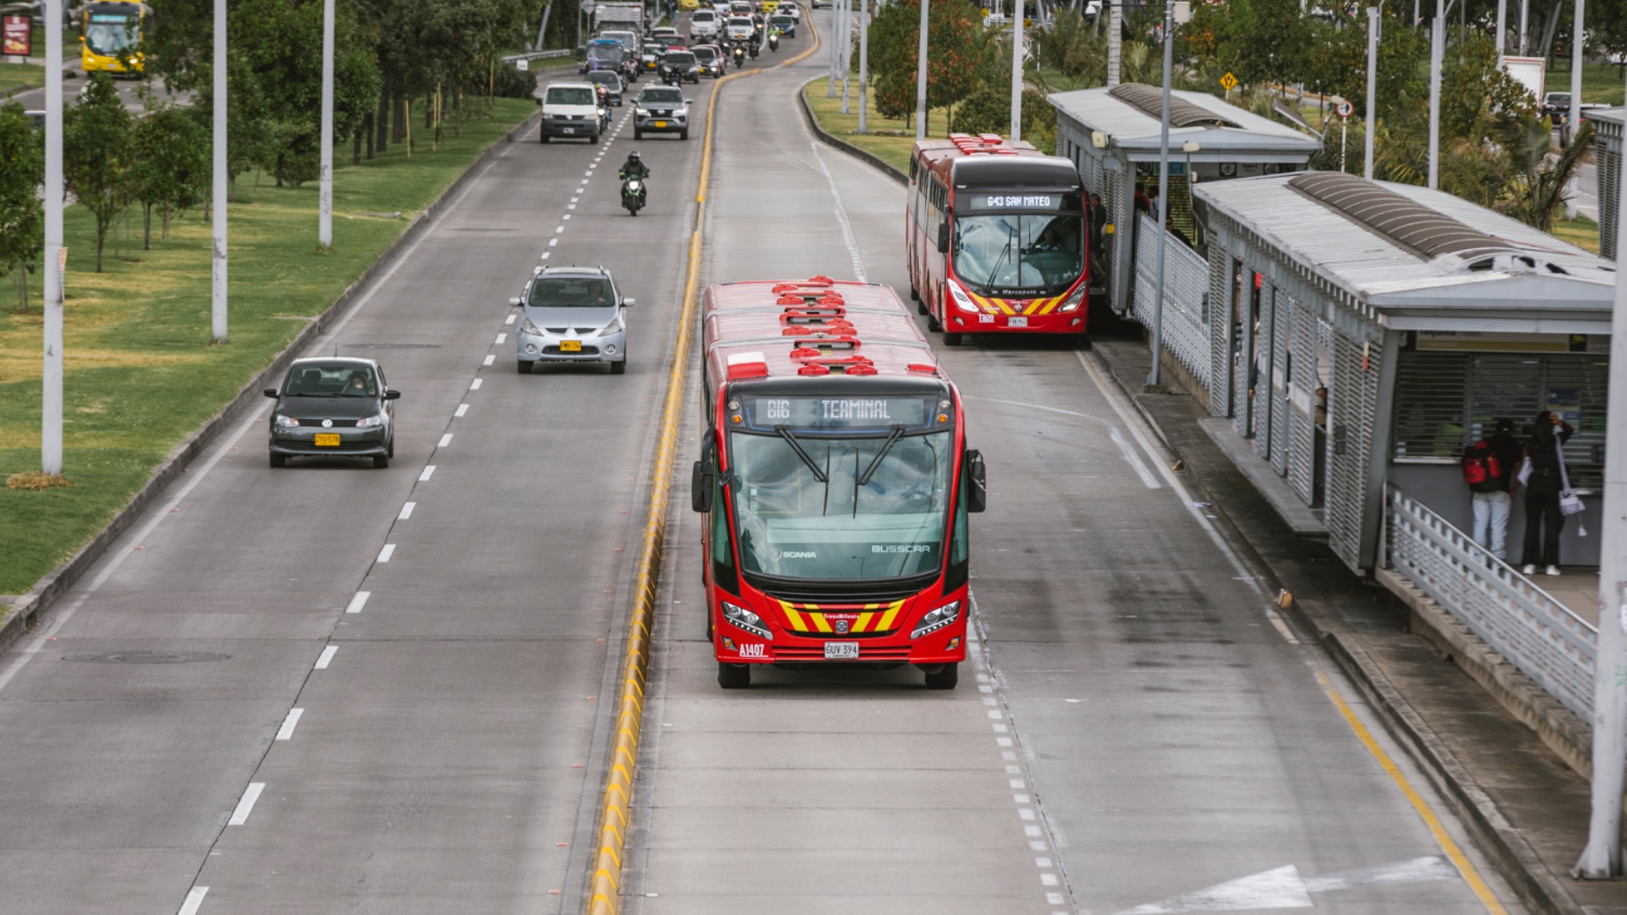
Sistema Interoperable de Recaudo (SIR)
Estrategia de desarrollo
Estándar de interoperabilidad
Unidad de certificación y homologación
Unidad de seguridad
11 de julio de 2025

Slide 3

Estrategia de desarrollo del proyecto SIR

Slide 4


Estrategia de desarrollo del proyecto SIR
Enfoque por Etapas
﻿﻿﻿Enfoque Modular y gradual
﻿﻿﻿Transición progresiva y convivencia con el sistema actual
Arquitectura híbrida
Separación funcional por niveles y actores
Migración y coexistencia de medios de pago
El diseño, desarrollo, implementación y operación del SIR está estructurado en cuatro grandes etapas que responden a la lógica de implementación progresiva y transferible del sistema.

Slide 5
Etapas del proyecto
Diseño, desarrollo e implementación
Operación
Planeación
Cierre
(1 mes)
(17 Meses)
(42 meses)
(12 meses)
Objetivo: establecer las condiciones iniciales del proyecto, su planificación detallada, gobernanza del diseño, cronograma de ejecución y validación técnica del enfoque adoptado.
Principales resultados:
Plan de trabajo detallado.
Modelo de gobernanza y coordinación interinstitucional para la ejecución del contrato.
Plan de gestión documental y de configuración.
Plan de pruebas e integración temprana.
Protocolo de gestión de riesgos.
Objetivo: diseñar, desarrollar y poner en funcionamiento todos los componentes del SIR habilitando la interoperabilidad.
Principales resultados:
Diseño detallado del estándar de interoperabilidad y de cada componente.
Parametrización de las reglas
Adaptación de soluciones COTS/MOTS y desarrollo de funcionalidades complementarias.
Implementación progresiva de los componentes
Pruebas de integración
Objetivo: ejecutar y mantener en funcionamiento estable todos los componentes del SIR conforme a los niveles de servicio (ANS), asegurando su trazabilidad, continuidad y soporte a los actores.
Principales resultados:
Operación continua del sistema.
Monitoreo y reporte de cumplimiento de ANS.
Ejecución de procesos de conciliación y compensación.
Integración de nuevos actores.
Mantenimiento evolutivo.
Objetivo: asegurar una transición ordenada y completa del sistema al contratante o un nuevo operador, garantizando la sostenibilidad y autonomía operativa.
Principales resultados:
Transferencia del sistema y accesos.
Entrega de manuales técnicos y operativos y repositorios unificados.

Slide 6


Estrategia de desarrollo del proyecto SIR
Enfoque por Etapas
﻿﻿﻿Enfoque Modular y gradual
﻿﻿﻿Transición progresiva y convivencia con el sistema actual
Arquitectura híbrida
Separación funcional por niveles y actores
Migración y coexistencia de medios de pago
Ejecución de componentes funcionales independientes e interoperables, diseñados bajo un estándar técnico común.
Complementa el enfoque por etapas al permitir una ejecución progresiva, flexible y resiliente, acorde con la complejidad y escalabilidad del Sistema Interoperable de Recaudo (SIR).

Slide 7

Estrategia de desarrollo del proyecto SIR
Enfoque por Etapas
﻿﻿﻿Enfoque Modular y gradual
﻿﻿﻿Transición progresiva y convivencia con el sistema actual
Arquitectura híbrida
Separación funcional por niveles y actores
Migración y coexistencia de medios de pago
El SIR coexiste con el actual subsistema de recaudo SIRCI, mediante un modelo de operación híbrido, con funciones distribuidas entre:
Nivel 3: operadores de recaudo de los sistemas de transporte y servicios de movilidad. Nivel 4: sistema centralizado operado por el futuro contratista del SIR.

Slide 8


Estrategia de desarrollo del proyecto SIR
Enfoque por Etapas
﻿﻿﻿Enfoque Modular y gradual
﻿﻿﻿Transición progresiva y convivencia con el sistema actual
Arquitectura híbrida
Separación funcional por niveles y actores
Migración y coexistencia de medios de pago
El sistema debe soportar validaciones tanto en línea como fuera de línea, con un modelo técnico híbrido CBT/ABT.
Esto permite operación continua incluso en zonas sin conectividad, con posterior sincronización.

Slide 9


Estrategia de desarrollo del proyecto SIR
Enfoque por Etapas
﻿﻿﻿Enfoque Modular y gradual
﻿﻿﻿Transición progresiva y convivencia con el sistema actual
Arquitectura híbrida
Separación funcional por niveles y actores
Migración y coexistencia de medios de pago
Nivel 3: operadores de recaudo de los sistemas de transporte y servicios de movilidad. Procesos operativos y tecnológicos de recaudo.
Nivel 4: operador central del SIR, encargado de la interoperabilidad del recaudo por medio de los siguientes componentes: Sistema central interoperable. Cámara de compensación. Unidad de certificación y homologación y unidad de seguridad. Infraestructura de soporte.

Slide 10


Estrategia de desarrollo del proyecto SIR
Enfoque por Etapas
﻿﻿﻿Enfoque Modular y gradual
﻿﻿﻿Transición progresiva y convivencia con el sistema actual
Arquitectura híbrida
Separación funcional por niveles y actores
Migración y coexistencia de medios de pago
La tarjeta tullave seguirá siendo un medio de pago, junto con los nuevos medios interoperables: tarjetas cerradas ISO 14443 Tipo A (físicas y virtualizadas), tarjetas bancarias EMV (físicas y virtualizadas) y billeteras electrónicas; QR dinámico, soluciones NFC virtualizadas.
La interoperabilidad de la tarjeta tullave en articulación con TransMilenio y el operador actual.

Slide 11

Estrategia de desarrollo del proyecto SIR
Enfoque por Etapas
﻿﻿﻿Enfoque Modular y gradual
﻿﻿﻿Transición progresiva y convivencia con el sistema actual
Arquitectura híbrida
Separación funcional por niveles y actores
Migración y coexistencia de medios de pago
Esta estrategia garantiza una transición sin traumatismos, que permite operar de forma segura mientras se avanza en la transformación tecnológica del recaudo.
El SIR no reemplaza de forma abrupta al sistema actual, lo conecta manteniendo la operación y asegurando la interoperabilidad futura.

Slide 12

Criterios de éxito y trazabilidad
01
02
03
04
05
06
Cumplimiento funcional y por etapas
Cumplimiento de niveles de servicio (ANS)
(Disponibilidad y operación)
Trazabilidad de entregables y configuraciones
Interoperabilidad efectiva y habilitación de actores
Transferencia de capacidades y autonomía operativa
Auditoría y evidencia documental
El contrato del SIR se concibe como una implementación trazable, auditable y autónoma.
El éxito será medido no solo en el despliegue, sino en la capacidad de la ciudad para operar y evolucionar el sistema sin depender del proveedor.

Slide 13
Estándar de interoperabilidad

Slide 14

Estándar de interoperabilidad
Objetivo
Documento normativo y técnico central del SIR que establece las reglas y protocolos para la integración operativa de múltiples actores, tecnologías y medios de pago dentro del ecosistema del SIR, garantizando una operación coherente, segura y trazable.
¿Quién lo debe cumplir?
El estándar de interoperabilidad es adoptado y de propiedad de la autoridad de transporte y de cumplimiento obligatorio para:
Operadores de recaudo del transporte público (nivel 3).
Operadores de servicios de movilidad.
Emisores de medios de pago (cerrados y abiertos).
Proveedores tecnológicos (dispositivos de validación, servicios de tecnología, integradores tecnológicos, etc.).
Entes gestores y actores financieros (fiducia, PSP, bancos).
Cualquier actor interesado en interoperar en los medios de pago y recaudo.

Slide 15




Estándar de interoperabilidad
¿Qué elementos participan en la interoperabilidad?
Diferentes medios de pago físicos y virtualizados (tarjetas cerradas, EMV, QR dinámico, NFC, billeteras electrónicas).
Varios modos de acceso (tap-in/tap-out, CICO, CI, validación masiva).
Diferentes modelos de recaudo (CBT, ABT, híbridos).
Modelos de operación (centralizadas y distribuidas).
Componentes mínimos
Mecanismos de reconstrucción de viaje y cálculo tarifario.
Especificaciones de seguridad, cifrado, control de fraude y evasión.
Reglas de distribución de ingresos y conciliación financiera.
Definiciones de interfaces y obligaciones técnicas por tipo de actor.

Slide 16
Estándar de interoperabilidad
Diseño
Desarrollo
Implementación
Operación
Definir el marco técnico y operativo para la interacción entre los actores del SIR.
Desarrollar los elementos técnicos para implementar, documentar y gestionar el estándar, incluyendo un repositorio oficial y herramientas de control de versiones.
Validación técnica del estándar a través de pruebas funcionales y de interoperabilidad en el ambiente de pruebas del estándar.
Disponer de la documentación del estándar, actualización documentada y aplicabilidad, incluyendo la difusión, mantenimiento técnico.
Productos:
Documentos técnicos versionado y consolidado del estándar de interoperabilidad
Modelo de gobernanza técnica del estándar.
Plataforma digital para la administración del estándar
Kit de herramientas de validación y homologación.
Difusión del estándar y acompañamiento técnico en la aplicación práctica.
Atención y resolución de solicitudes técnicas de los actores
Soporte a la Unidad de Certificación y Homologación y a nuevos actores en procesos de adopción del estándar.
Incorporación de hallazgos operativos o recomendaciones de auditoría técnica.
Transferencia de conocimiento a los designados por el Contratante.

Slide 17

Unidad de certificación y homologación

Slide 18
Unidad de certificación y homologación
¿Qué es?
Es el grupo encargado de verificar que todos los actores, tecnologías, plataformas y dispositivos que se integren al Sistema Interoperable de Recaudo (SIR) cumplan con el estándar de interoperabilidad.
Rol y funciones principales
Actúa como autoridad técnica independiente evaluando, validando, garantizando y certificando el cumplimiento funcional, técnico y de seguridad.
01
Homologar y certificar funcionalidades y componentes técnicos y de seguridad del sistema central del SIR.
02
Certificar la conformidad de los actores con el estándar de interoperabilidad.
03
Realizar las pruebas necesarias para la homologación de dispositivos, plataformas, software y medios de pago.
04
Emitir homologaciones y mantener el inventario de certificaciones emitidas.
05
Administrar el repositorio oficial del estándar, sus versiones y anexos técnicos.
06
Mantener operativo un laboratorio con las herramientas necesarias para la homologación y certificación.

Slide 19



Unidad de certificación y homologación
La estructura de la unidad incluye:
Laboratorio físico y virtual de pruebas Con equipamiento mínimo representativo de todos los dispositivos certificados y simuladores de medios de pago.
Plataforma digital de certificación Para recibir solicitudes, gestionar pruebas, registrar evidencias y emitir certificados.
Repositorio normativo Versión oficial del estándar, manuales técnicos y anexos funcionales.
La Unidad de certificación y homologación es el mecanismo que garantiza que el SIR crezca de forma abierta pero controlada, permitiendo la entrada de nuevos actores y tecnologías, sin comprometer la interoperabilidad ni la seguridad del sistema.
Es el filtro técnico que convierte un estándar en una realidad operativa, funcional y confiable.

Slide 20
Etapas
Diseño
Desarrollo
Implementación
Operación
Establecer la estructura organizacional, metodológica y técnica de la Unidad, incluyendo la implementación de un laboratorio de pruebas.
Desarrollar los elementos técnicos y operativos, como el laboratorio y sus herramientas, así como la capacitación del personal.
Poner en marcha la operación de la Unidad y el laboratorio de pruebas.
Mantener la Unidad en funcionamiento, aplicando procesos formales de evaluación y registro de conformidad.
Productos:
Documento del modelo organizacional de la unidad y manual metodológico de certificación
Diseños para la puesta en funcionamiento del laboratorio
Registro y documentación de los procesos de certificación, actores y dispositivos certificados
Recibir para operación la plataforma digital del estándar con funcionalidades activas de gestión
Mantener los kit de herramientas de validación y homologación
Propuesta de ajustes al estándar en caso de hallazgos recurrentes o incompatibilidades
Gestión de solicitudes de certificación o recertificación
Gestión activa del entorno de pruebas interoperables
Mantenimiento evolutivo de los procesos de la Unidad
Transferencia de conocimiento a los designados por el Contratante

Slide 21
Unidad de seguridad

Slide 22
Unidad de seguridad
¿Qué es?
Es el grupo encargado de mantener la resiliencia del ecosistema del SIR frente a riesgos tecnológicos, ciberataques, fraudes y fallos operativos, asegurando la confidencialidad, integridad, disponibilidad y trazabilidad de la información en todos los niveles del sistema, siguiendo el estándar de interoperabilidad.
Funciones principales
01
Supervisar el cumplimiento de las políticas de seguridad del Estándar de Interoperabilidad por parte de todos los actores.
02
Monitorear eventos del sistema en tiempo real, detectar anomalías de seguridad y activar alertas tempranas.
03
Gestionar la infraestructura criptográfica, incluyendo granja de SAMs, SAMs, KMS, HSM y llaves digitales.
04
Responder ante incidentes de ciberseguridad, evasión tecnológica o fraude tecnológico.
05
Garantizar el cumplimiento de mecanismos para la continuidad operativa del sistema ante fallos o ataques.
06
Auditar y documentar eventos críticos, configuraciones y ciclos de actualización.

Slide 23
Capacidades mínimas requeridas
Capacidad | Descripción
Gestión criptográfica | Administración de SAMs, KMS, HSM, claves simétricas/asimétricas y certificados digitales.
SOC – Centro de Operaciones de Seguridad | Vigilancia continua de los sistemas críticos y dispositivos conectados.
SIEM | Sistema de gestión de eventos e información de seguridad con alertas configurables.
Pruebas de seguridad | Sandbox técnico para simulaciones, pruebas de estrés, ethical hacking.
Registro y trazabilidad | Bitácora centralizada de eventos, configuraciones, incidentes y respuestas.
Políticas de recuperación ante desastres | Seguimiento de las políticas de continuidad operativa y failover automático definidas en el Estándar de Interoperabilidad.

Slide 24
Etapas
Diseño
Desarrollo
Implementación
Operación
Establecer la estructura organizacional, metodológica y técnica de la Unidad.
Establecer los mecanismos de actuación con actores para el mantenimiento de la seguridad.
Desarrollar los elementos técnicos y operativos, sus herramientas y la capacitación del personal.
Poner en marcha la operación de la Unidad, incluyendo el despliegue de las llaves.
Mantener la Unidad en funcionamiento, aplicando procesos formales de monitoreo y cumplimiento de procesos.
Productos:
Documento del modelo organizacional de la unidad y protocolos de operación del Centro de Operaciones de Seguridad con simulación de ataques
Gestión criptográfica
Documento técnico del entorno de desarrollo y de pruebas de seguridad
Puesta en operación y gestión del Centro de Operaciones de Seguridad (SOC) y sus sistemas de seguridad
Puesta en operación de la plataforma de gestión criptográfica (HSM, KMS, Granja de SAMS, SAMs, etc.).
Puesta en operación de la plataforma de monitoreo y gestión de eventos operativa (Security Information and Event Management - SIEM)
Mantenimiento de los roles y accesos de los actores en los componentes del nivel 4
Coordinación y gestión de respuesta ante eventos de fraude, evasión o ataques tecnológicos.
Transferencia de conocimiento a los designados por el Contratante

Slide 25










GRACIAS
Secretaria Movilidad
secretariamovilidadbogota
@sectormovilidad
sectormovilidad
@movilidadbogota
@sectormovilidad
www.movilidadbogota.gov.co

Slide 26
Sesión 1 y 2 Comparte tus preguntas a través del siguiente código QR
Transformación tecnológica del transporte público en Bogotá: Sistema Interoperable de Recaudo

